Slide 1
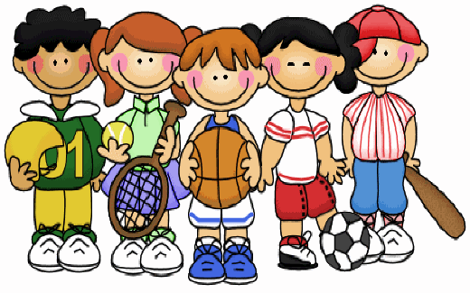
ФИЗИЧЕСКИЕ КАЧЕСТВА

Slide 2
ФИЗИЧЕСКИЕ КАЧЕСТВА
Под физическими качествами понимают социально обусловленные совокупности биологических и психических свойств человека, выражающие его физическую готовность осуществлять активную двигательную деятельность.

Slide 3
Основными качествами, характеризующими физическое развитие человека, являются сила, быстрота, ловкость, гибкость и выносливость. Совершенствование каждого из этих качеств способствует и укреплению здоровья, но далеко не в одинаковой мере. Можно стать очень быстрым, тренируясь в беге на короткие дистанции. Наконец, очень неплохо стать ловким и гибким, применяя гимнастические и акробатические упражнения. Однако при всем этом не удается сформировать достаточную устойчивость к болезнетворным воздействиям.

Slide 4
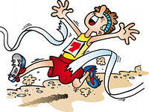
БЫСТРОТА
Быстрота - специфическая двигательная способность человека к высокой скорости движений, выполняемых при отсутствии значительного внешнего сопротивления, сложной координации работы мышц и не требующих больших энергозатрат.

Slide 5
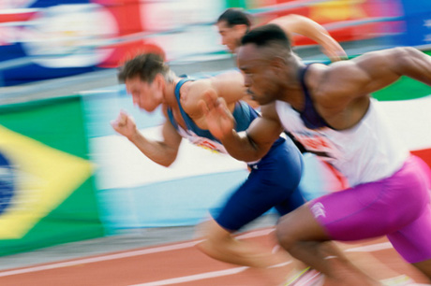
БЫСТРОТА
Быстрота проявляется через совокупность скоростных способностей, включающих:
а) быстроту двигательных реакций;
б) скорость одиночного движения, не отягощенного внешним сопротивлением;
в) частоту (темп) движений.

Slide 6
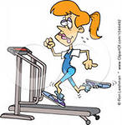
Для развития быстроты простой реакции используют повторное, максимально быстрое выполнение тренируемых движений или упражнений по сигналу.

Slide 7
Быстрота движений (отдельного движения) отчасти развивается с помощью силовых и скоростно-силовых упражнений типа различного рода метаний, прыжков, спринтерских беговых упражнений.
Некоторый эффект дают специальные скоростные упражнения, ценность которых заключается главным образом в том, что они создают условия для выполнения предельно быстрых движений.

Slide 8
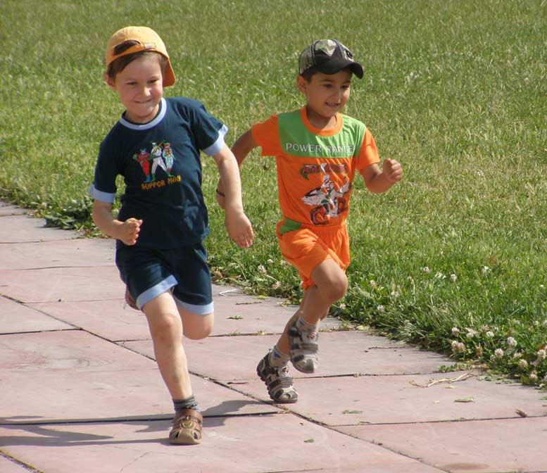
Развитие быстроты наблюдается с 7 до 20 лет, однако интенсивное развитие этого качества происходит с 9 до 11 лет и в момент полового созревания, начиная с 11-12 до 14-15 лет, но у мальчиков рост этого качества продолжается и позже.

Slide 9
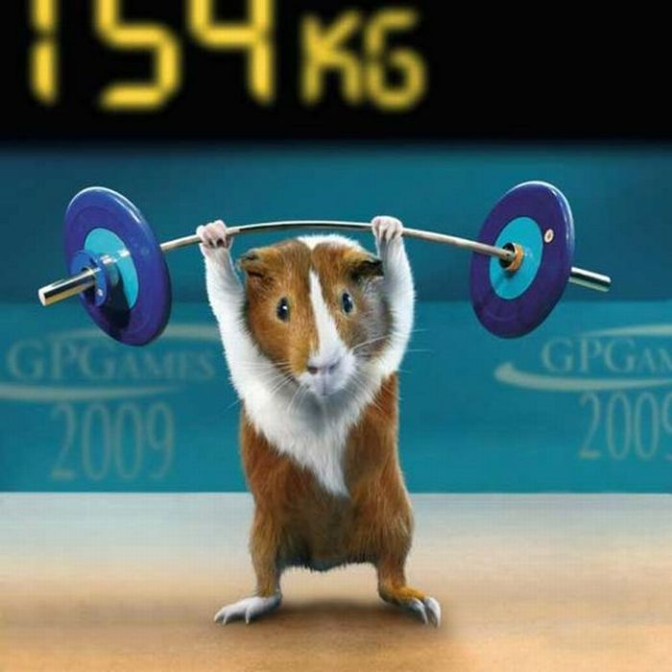
СИЛА
Под силой следует понимать способность человека преодолевать за счёт мышечных усилий (сокращений) внешнее сопротивление или противодействовать внешним силам.

Slide 10
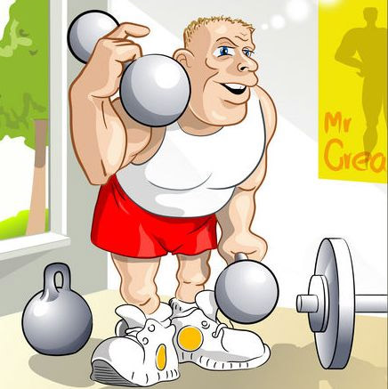
СИЛА
Рост силы мышц относительно незначителен до 11 лет, но с 12 до 14 лет темпы её роста заметно увеличиваются, наиболее интенсивное развитие силы имеет место в 14-17 лет.

Slide 11
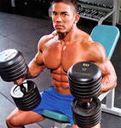
Метод развития силовой выносливости
Силовая выносливость - это способность длительное время проявлять оптимальные мышечные усилия. От уровня развития силовой выносливости зависит успешность двигательной деятельности.

Slide 12
Силовая выносливость у гимнастов, боксёров, пловцов, борцов и бегунов различна. Ocновной метод развития силовой выносливости – метод повторных усилий.

Slide 13
Силовая тренировка улучшает здоровье, укрепляет мышцы и связки тазового дна, улучшает фигуру.
Силовые возможности человека тесно связаны с его возрастом. Абсолютная сила основных мышечных групп увеличивается от рождения до 20-30 лет, а затем постепенно начинает снижаться. Показатели относительной силы достигают максимума уже в 13-14 лет, и устанавливается на внешнем уровне к 17-18 годам.

Slide 14
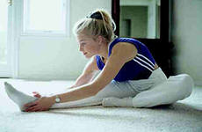
гибкость
Гибкостью называется способность суставов совершать движения максимально возможной для них амплитуды.

Slide 15
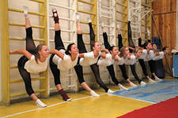
гибкость
Обычно до 8 - 9 часов утра гибкость снижена, однако тренировка для ее развития в это время очень эффективна. В холодную погоду, при охлаждении тела, гибкость снижается, при повышении температуры внешней среды, после разминки - повышается. Утомление снижает активную гибкость, но может способствовать проявлению пассивной.

Slide 16
Зависит гибкость и от возраста: подвижность крупных звеньев тела увеличивается с 7 до 13 - 14 лет и стабилизируется до 16 - 17 лет, а затем начинает снижаться. Вместе с тем, если после 13 - 14-летнего возраста не выполнять упражнения на растягивание, то гибкость может начать снижаться уже в юношеском возрасте. И наоборот, даже в возрасте 35 - 40 лет, после регулярных занятий, гибкость повышается и даже может превосходить тот ее уровень, который был в молодые годы.

Slide 17
Как развивать гибкость?
Единственный способ развития гибкости состоит в регулярном выполнении упражнений на растяжку.

Slide 18
Предостережения
Не перенапрягайтесь.При выполнении всевозможных шпагатов в тренируемых мышцах должно ощущаться легкое жжение или натяжение. Оно не очень приятно, но вполне переносимо.
Не подпрыгивайте во время растяжки. Прыжки заставляют мышцы напрягаться, повышая риск травматизма.
Точно следуйте инструкциям по выполнению упражнений. Каждую мышцу можно растягивать правильно и неправильно. Упражнения для развития растяжки разработаны таким образом, чтобы обеспечивать максимальное растяжение мышц при минимальном риске травмировать их.
Растяжения, в которых участвует сила тяжести, выполняйте с предельной осторожностью и только после проведения тщательной разминки. К подобным растяжениям относятся такие упражнения как, например, шпагаты, при выполнении которых сила тяжести увеличивает нагрузку на растягиваемые мышцы.
Во время выполнения упражнений на растяжение вы не должны чувствовать боли в суставах. В противном случае немедленно прекратите выполнять упражнение. Выполняя упражнения для развития гибкости, включающие в себя наклоны, всегда сгибайтесь в бедрах, а не в пояснице. Поясницу очень легко травмировать.
Всегда развивайте силу и гибкость одновременно.

Slide 19
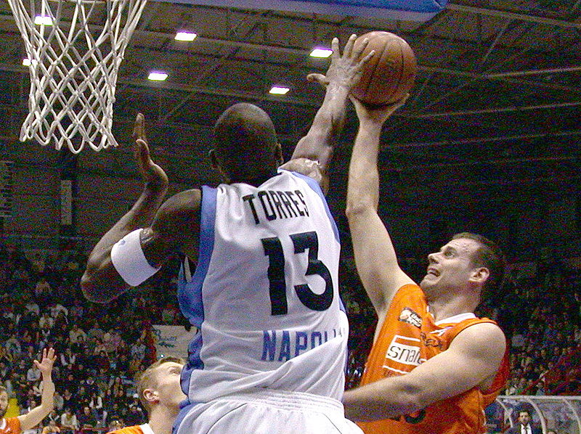
ЛОВКОСТЬ
Ловкостью называется способность быстро менять направление движения и положение тела и плавно переходить от одного движения к другому. Ловкость часто путают с координацией. Координация является составной частью ловкости, но настоящая ловкость - это нечто большее. Это своего рода физическая интеллектуальность. Ловкость - неотъемлемая характеристика людей, считающихся прирожденными атлетами. Значительно чаще это качество бывает присуще спортсменам маленького или среднего роста, нежели очень высоким или массивным людям.

Slide 20
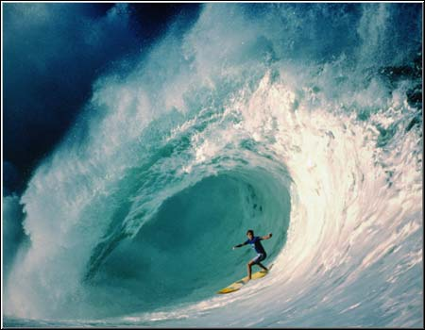
Ловкость представляет собой врожденное качество, которое до некоторой степени можно развить специальными упражнениями. Определить и конкретно назвать единственный источник ловкости практически невозможно. Ловкость - это некая зыбкая характеристика, которой трудно дать четкое объяснение, однако вы всегда и безошибочно можете определить, обладает ли ею тот или иной человек. Это та основа, вокруг которой формируются все остальные качества, необходимые настоящему спортсмену.
По существу ловкость представляет собой гармоничную взаимосвязь восприятия, координации, скорости, силы и равновесия.

Slide 21
Периодизация развития ловкости.
Ловкость развивается довольно медленно и надо настраиваться на то, что в течение нескольких лет потребуется планомерная, целенаправленная и систематическая работа. Наибольшие сдвиги в координации движений наблюдаются у детей в возрасте от 7 до 12 – 13 лет. В этот период создается основа для овладения сложными навыками в последующие годы. Структура мозга 2 – 8 летнего ребенка уже почти идентична структуре мозга взрослого человека. С 7 до 12 лет происходит быстрое развитие двигательного анализатора, улучшается дифференцировочная способность зрительного анализатора. В 8 – 12 лет лабильность нервно–мышечной системы достигает уровня, близкого к уровню взрослого организма. Таким образом, мы должны целенаправленно развивать ловкость с 6-7 лет и работать над этим качеством постоянно, вводя в тренировочный процесс все новые, более сложные упражнения, выполнять как можно больше упражнений для воспитания координации движений. В разные возрастные периоды наблюдается неравномерность в развитии отдельных видов координационных способностей, (которые к 15-16 годам практически достигает уровня показателей взрослого человека) что необходимо учитывать при составлении стратегического плана развития ловкости.

Slide 22
Физические упражнения, применяемые для развития ловкости
Физические упражнения, применяемые для развития ловкости, делятся на три группы: 1. Упражнения, в которых нет стереотипных движений, и которые имеется элемент внезапности 2. Упражнения, которые предъявляют высокие требования к координации и точности движений. 3. Упражнения в технике и тактике игры с неожиданно изменяющимися ситуациями. При развитии ловкости необходимо руководствоваться следующими методическими рекомендациями: — разнообразить занятия, систематически вводить в них новые физические упражнения, различные формы их сочетания. — варьировать нагрузку на организм по первым признакам ухудшения точности движений; — регулировать применяемые усилия и условия, сопутствующие занятиям; — определять достаточность отдыха между повторениями отдельных заданий Главное для развития ловкости – разнообразие движений. В индивидуальных занятиях разнообразие движений достигается благодаря периодической смене упражнений.

Slide 23
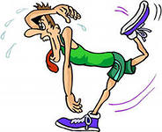
ВЫНОСЛИВОСТЬ
Выносливость (человека) —это способность человека выполнять какую-либо напряженную работу в течение длительного периода времени.

Slide 24
Существует два вида выносливости:
общая и специальная.
Общая выносливость — способность к продолжительному выполнению с высокой эффективностью работы умеренной интенсивности.
Специальная выносливость — способность к длительному перенесению нагрузок, характерных для конкретного вида деятельности.

Slide 25
Как тренировать выносливость
Прежде всего, нужно отметить, что главнейший враг выносливости – это утомление. Выносливость достигается систематическими, постоянными тренировками. На каждой тренировки необходимо достичь максимально допустимого уровня утомления. Только работа над повышением уровнем утомления позволит увеличить выносливость. Если жалеть себя и позволять себе часто отдыхать, то повысить выносливость не получится.

Slide 26
Выносливость развивается только систематическими, регулярными тренировками. Нерегулярные тренировки повысить выносливость не смогут.
Очень хорошо развивают выносливость бег, плавание, лыжи. Но это однобокая выносливость. А вот комплексную (универсальную) выносливость лучше всего развивают виды спорта подобные рукопашному бою. Именно в таких видах спорта комбинируются нагрузки постоянного движения с резкими изменениями темпа и быстрой смене точек приложения нагрузок.
В тренажерном зале тоже можно увеличивать выносливость. Структура развития выносливости сохраняется. Нужно уменьшить вес в упражнениях и увеличивать количество повторений.

